Slide 1





2024.11.29
with 더블에스코어 오승종
2024 겨울 종합설계 결과발표회
LAST DANCE
박세홍, 전민정

Slide 2

LAST DANCE
INDEX
목차
NPO란?
왜 필요한가?
NPOForU 개발과정
시연 영상
기대효과 및 활용 방안

Slide 3



LAST DANCE
01
NPO
Non Profit Organization
≠
NGO

Slide 4




다양한 NPO
지원
문화/예술
청년
교육/연구
후원
기부물품전달
환경사랑미술대회
습지사진공모
무료법률자문
여행지원사업
공유공간지
장학금 지원
정책연구포럼

Slide 5


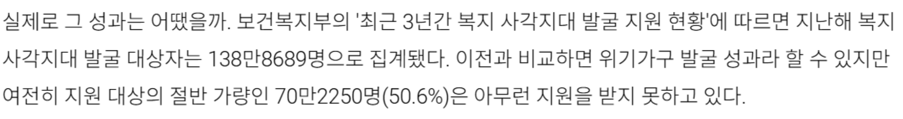
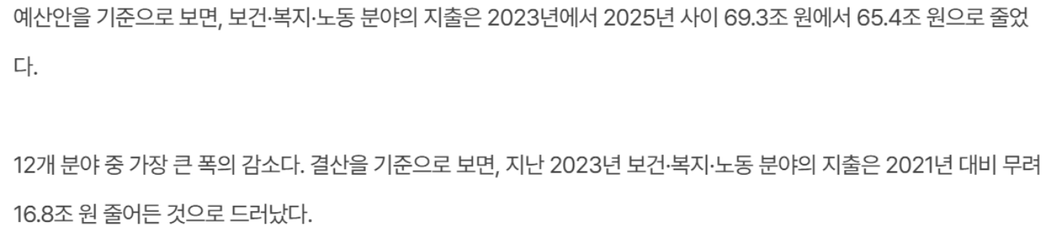

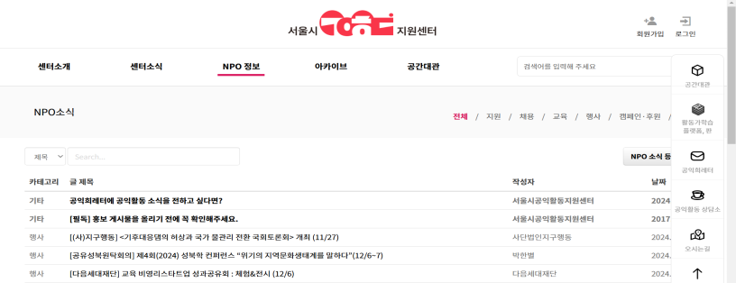
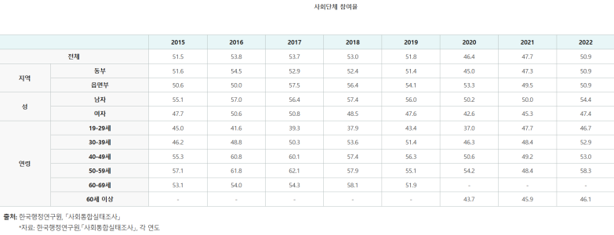
국가적 복지 사업의 한계
서비스와 정보의 접근성 낮음

Slide 6


NPOForU
맞춤 NPO 프로그램 추천 챗봇

Slide 7




목표를 설명하는 인포그래픽
데이터
챗봇 시나리오
시나리오 줄글 입력으로 상황 설명
조건 키워드 포함 상황 분석
상황에 맞는 NPO 프로그램 추천 후 신청 사이트 연결
입력 데이터
- 거주지역/나이/분야 추출
데이터베이스
- 사회정보보장원에서 프로 그램 크롤링 후 저장
출력
- 프로그램 신청은
웹사이트 링크 연결
추천 알고리즘
컨텐츠 기반 추천 시스템
협업 필터링 알고리즘

Slide 8



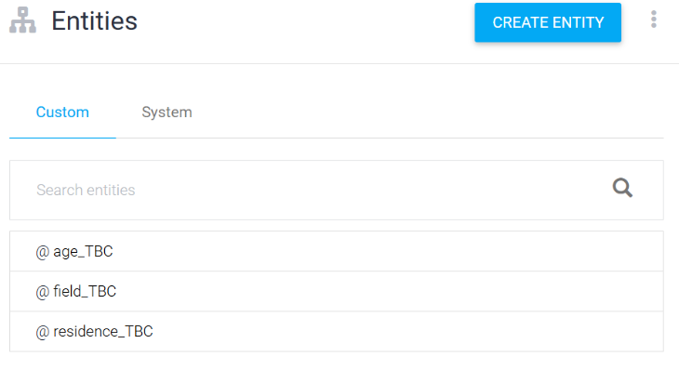
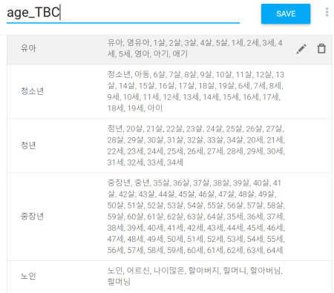
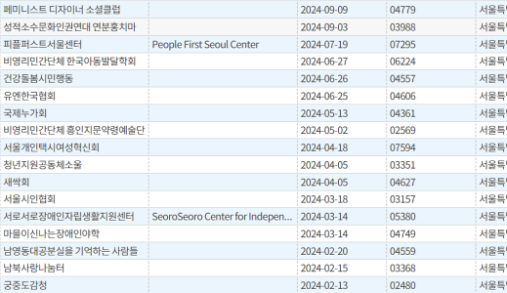
목표를 설명하는 인포그래픽
데이터
입력
출력
한국사회정보보장원

Slide 9





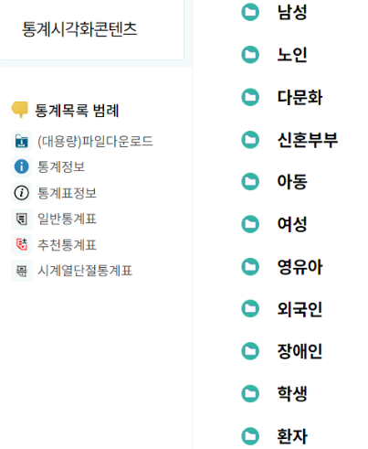

decision tree
상황 분류 4가지
어떤 상황이신가요?
상황 분류
아동/청소년 노인 다문화 장애인
프로그램 추천

Slide 10

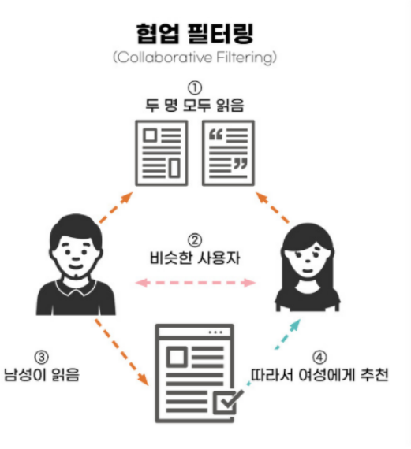
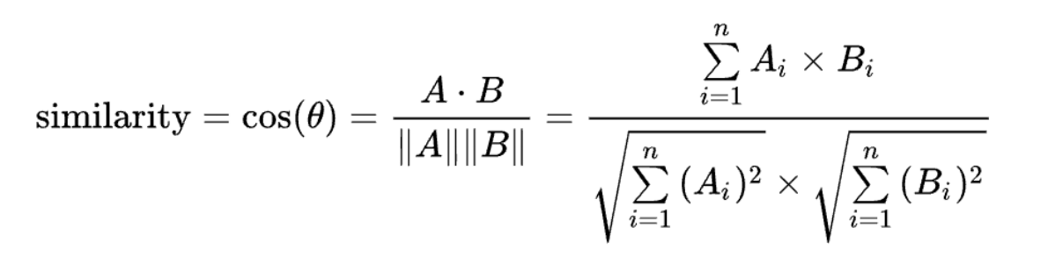
목표를 설명하는 인포그래픽
추천 알고리즘
분야 기반 추천

Slide 11


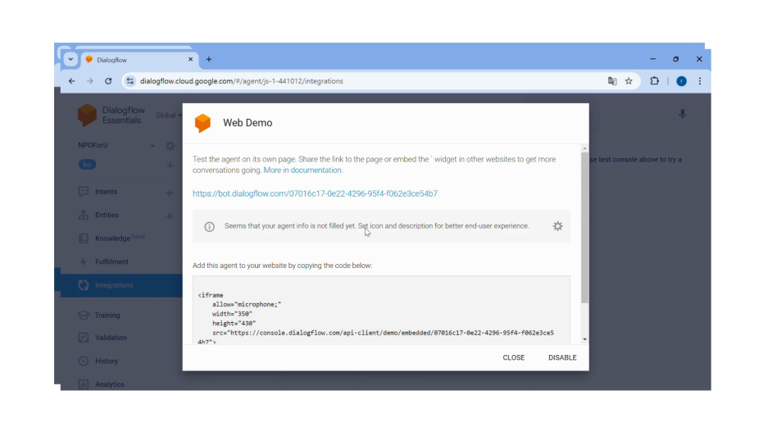
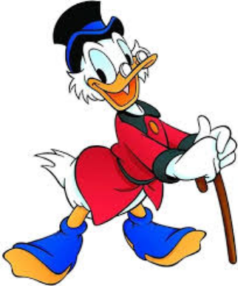
시연

Slide 12







기대효과
1
2
3
더 많은 사람들이 필요한 도움을 받음
NPO 단체와 프로그램에 대한 관심 상승
시민들의 NPO 프로그램 참여 촉진

Slide 13




활용 방안
자원봉사 또는 취미를 원하는 사람들을 위한 추천 알고리즘 추가
맞춤 추천 알고리즘 고도화
경기도와 서울시를 넘어서 전국적으로 NPO 연결 가능

Slide 14


감사합니다

